Slide 1
স্বাগতম

Slide 2
শিক্ষক পরিচিতি
মোঃ ফয়েজুর রহমান ভূঞাঁ
(এম ,এ , বি ,পি , এড)
সহকারি শিক্ষক,(শারীরিক শিক্ষা)
বড়গোবিন্দপুর এ এম বি উচ্চ বিদ্যালয়
চান্দিনা ,কুমিল্লা।
মোবাইল নং০১৭১০৯১৫৯২১

Slide 3
পাঠ পরিচিতি
শ্রেণী` - নবম
বিষয়- বাংলাদেশের ইতিহাস ও বিশ্বসভ্যতা
অধ্যায়- দ্বাদশ (সত্তরের নির্বাচন এবংমুক্তিযুদ্ধ)
বিষয়বস্তু- ৭ মার্চের ভাষণ
সময়- ৫০ মিনিট

Slide 4
শিখনফল
৭ মার্চের ভাষণ কোন স্থানে দেওয়া হয় তা বলতে পারবে।
৭ মার্চের ভাষণের মূল বিষয়বস্তু কয়টি তা বর্ণনা করতে পারবে ।
৭ মার্চ ভাষণে পর বাংলাদেশের নির্যাতন সম্পর্কে বলতে পারবে ।
বঙ্গবন্ধুর ভাষণের কারণ ব্যাখ্যা করতে পারবে ।

Slide 5
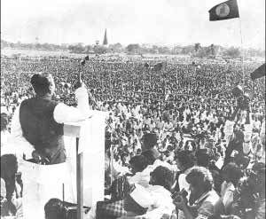

Slide 6
আজকের পাঠ
বঙ্গবন্ধুর ৭ মার্চের ভাষণ

Slide 7
ইয়াহিয়া খান ক্ষমতায় এসে ১৯৭০ সালের ২৬ মার্চ এক বেতরা ভষণে পরবর্তী নির্বাচন ওনির্বাচিত প্রতিনিধিদের হাতে ক্ষমতা ছেড়ে দেয়ার প্রতিশ্রুতি দেন। কিন্ত ১৯৭০ সালের নির্বাচনে নির্বাচিত প্রতিনিধিরদের হাতে পাকিস্তানের সামরিক সরকার ক্ষমতা হস্তান্তর না করায় পাকিস্তানের অঙ্গনে এক অস্থিরতার সৃষ্টি হয় ।

Slide 8
সারা দেশব্যাপী নানারকম উদ্বেগ উত্তেজনার মধ্যে ১৯৭১ সালের ৭ মার্চ রেসকোর্স ময়দানের সমাবেশে লক্ষ লক্ষ জনতার ঢল নামে। বঙ্গবন্ধু এ সমাবেশে যে ভাষণ দেন তা বিশ্বের ইতিহাসে খ্যাত হয়ে আছে ।

Slide 9
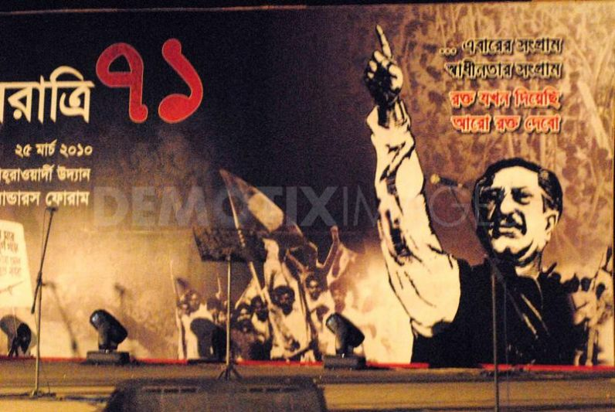

Slide 10
১।কত তারিখে ইয়াহিয়া খান বেতারে ভাষণ দেন ? ২।বঙ্গবন্ধু ৭ মার্চ ভাষণ কোন স্থানে প্রদান করেন ?
একক কাজ

Slide 11
১। চলমান সামরিক আইন প্রত্যাহার ।
৪। সৈন্যদের ব্যারাকে ফিরিয়ে নেয়া। ।
বক্তব্যের মূল বিষয় ৪টি যথা-
২।গণহত্যার তদন্ত করা।
৩। নির্বাচিত প্রতিনিধিদের হাতে ক্ষমতা হস্তান্তর করা।

Slide 12
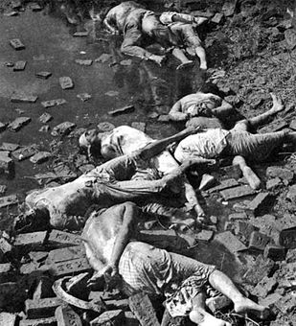

Slide 13
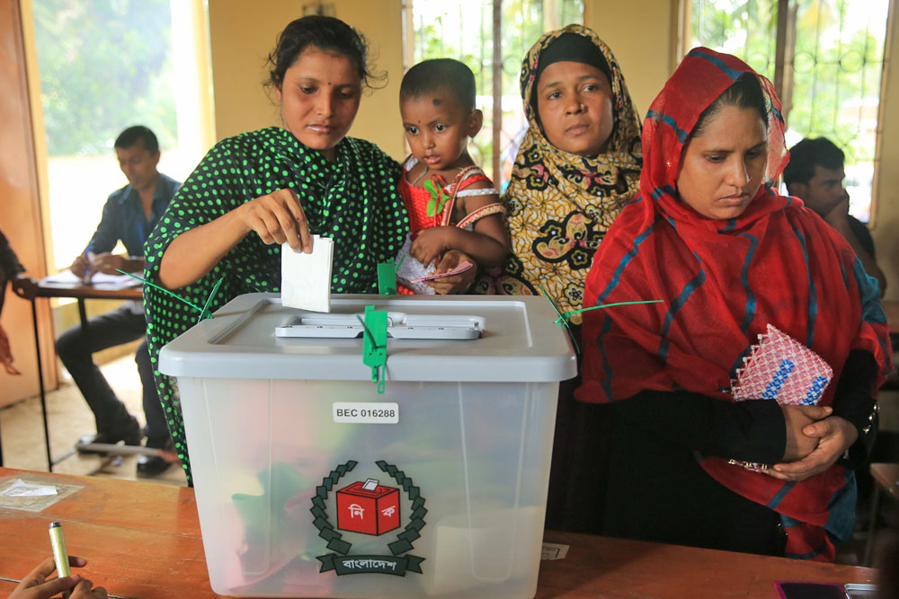

Slide 14
৭ মার্চ ভাষণের পর বাঙ্গালী জাতির উপর নির্যাতনের দৃশ্য

Slide 15
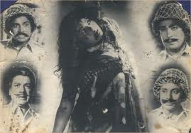

Slide 16
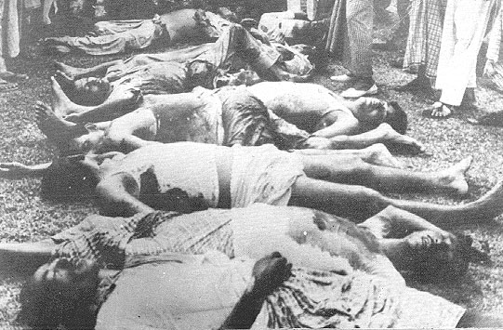

Slide 17
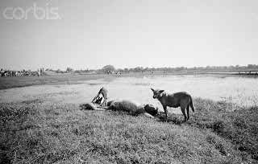

Slide 18
জোড়য় কাজ
৭ মার্চ ভাষণের পর বাঙ্গালী জাতীর উপর যে নির্যাতন হয়েছিল তা বর্ননা কর

Slide 19
নিচের ছবি গুলো লক্ষ্য কর

Slide 20
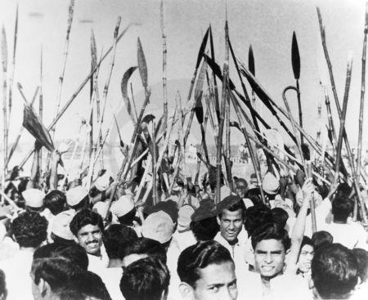

Slide 21
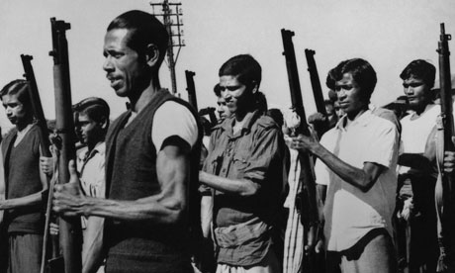

Slide 22
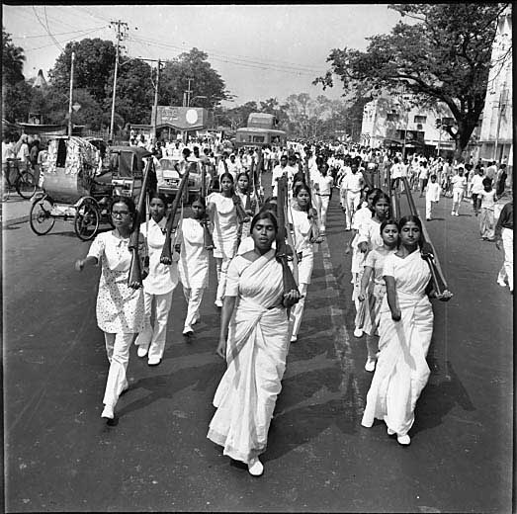

Slide 23
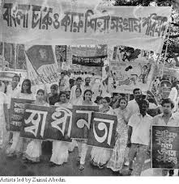

Slide 24
জাতীর জনক বঙ্গবন্ধুর শেষ বক্তব্য ছিল ,’হাতে যা আছে তাই নিয়ে প্রস্তুত থাকুন। মনে রাখবেন রক্ত যখন দিয়েছি রক্ত আরো দেবো,এ দেশের মানুষকে মুক্ত করে ছাড়বো ইনশাল্লাহ। এবারের সংগ্রাম আমাদের মুক্তির সংগ্রাম। এবারের সংগ্রাম স্বাধীনতার সংগ্রাম।’

Slide 25
দলীয় কাজ
১।মুক্তি যুদ্ধের কারণ ব্যাখ্যা কর ।
২।’এবারের সংগ্রাম মুক্তির সংগ্রাম কথাটির তাৎপর্য বিশ্লেষণ কর।’

Slide 26
মূল্যায়ন
১। বঙ্গবন্ধুর ভাষণের মূল বিষয়বস্তু কয়টি ও কী কী?
২।বঙ্গবন্ধু ৭ মার্চ ভাষণে কোন কোন বিষয় গুলো বন্ধ করতে বলেছিলেন?

Slide 27
বাড়ীর কাজ
৭ মার্চের ভাষণে স্বাধীনতার মূলবীজ লুকিয়ে ছিল, কথাটির তাৎপর্য বিশ্লেষণ কর ।

Slide 28
ধন্যবাদ

